Slide 1
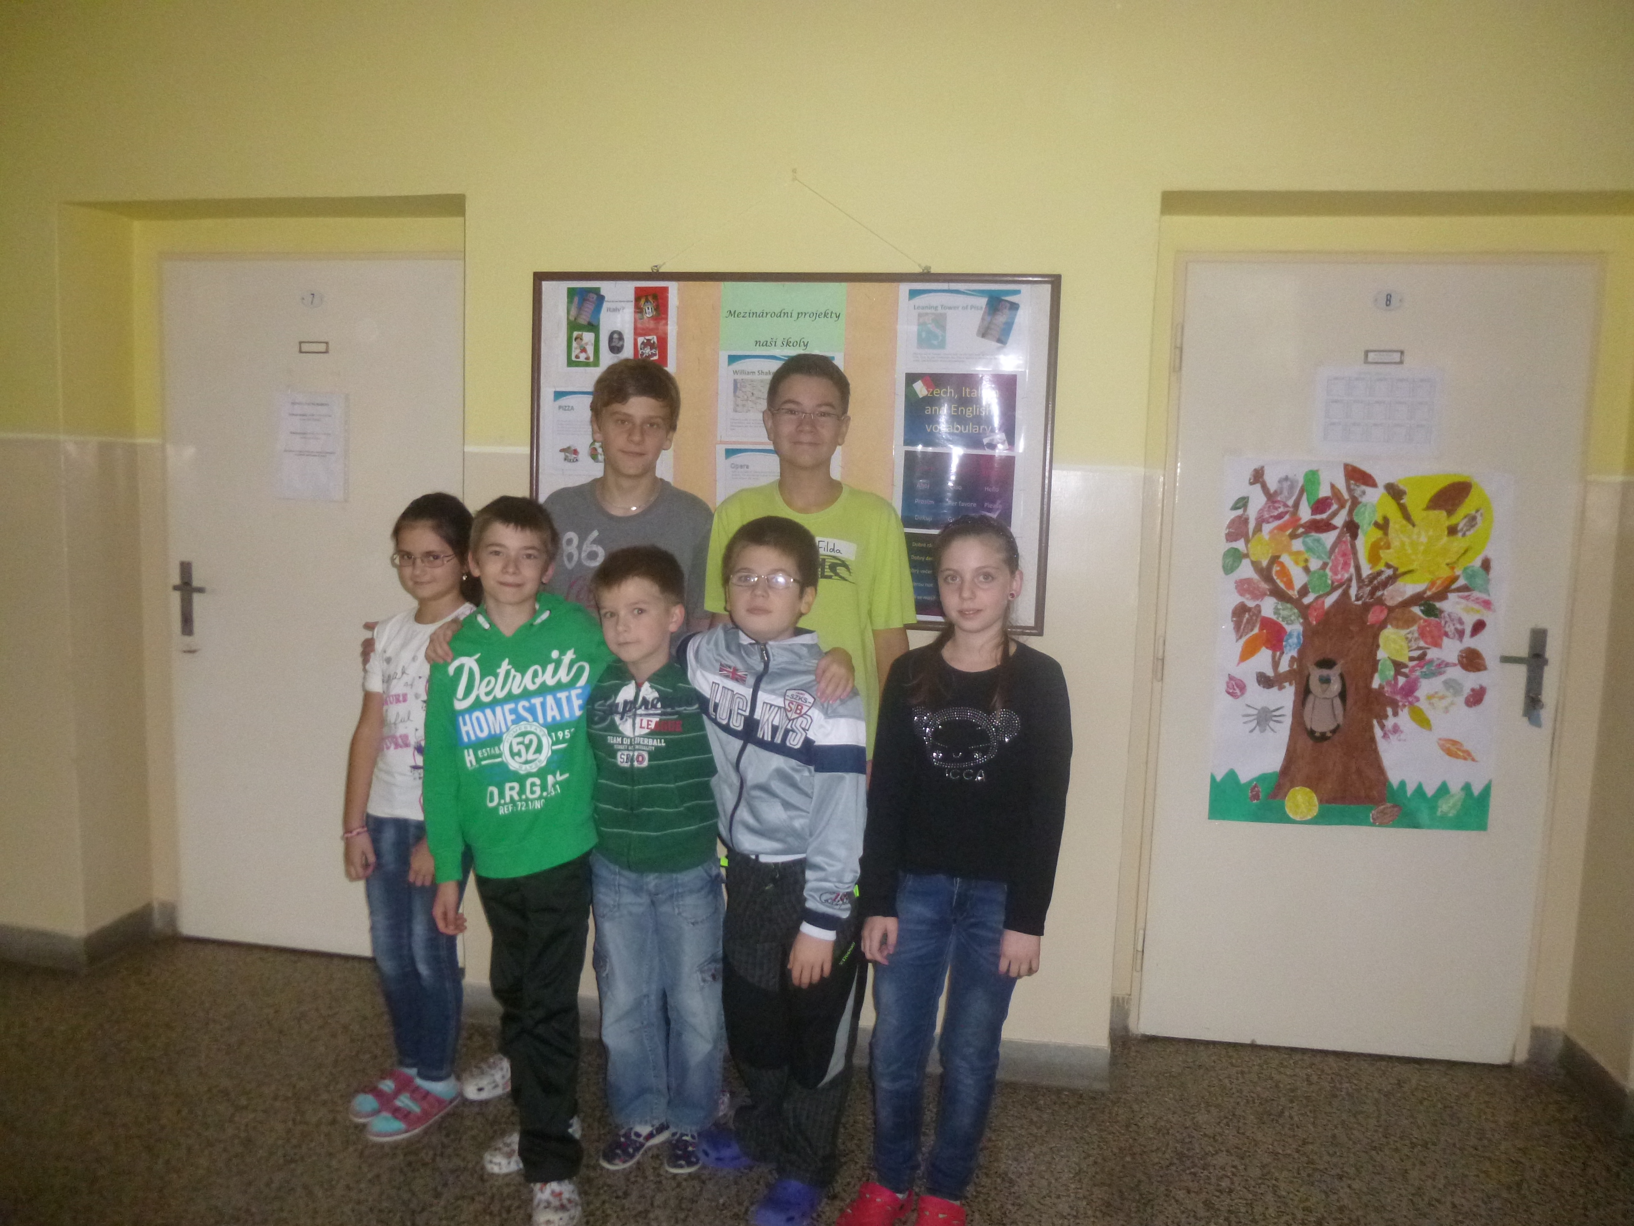
TEAM FROM THE CZECH REPUBLIC

Slide 2
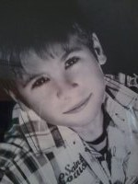
Josef Rathouský
Jezdím na kole
I ride a bike
Je mi 10 let
I am 10
Mám rád ovoce a zeleninu
I like fruit and vegetables

Slide 3
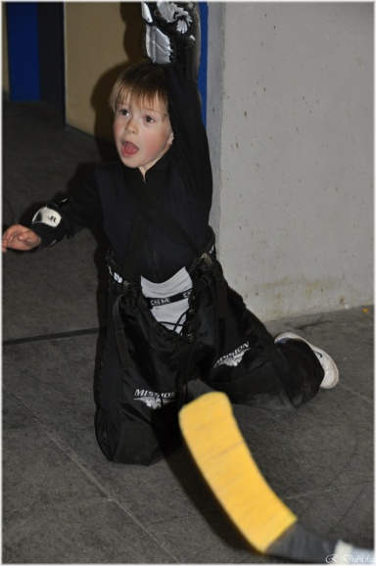
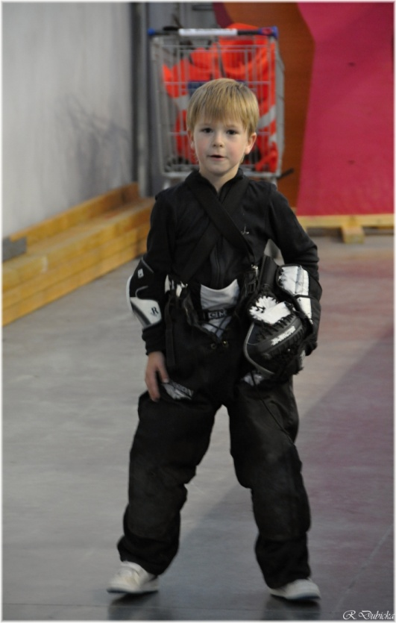
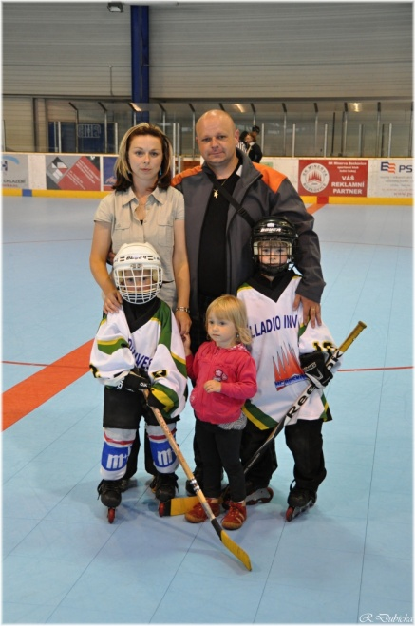
Libor Hampl
Miluji hokej
I love ice hockey
Je mi 10 let
I am 10
Mám rád svou rodinu
I like my family

Slide 4
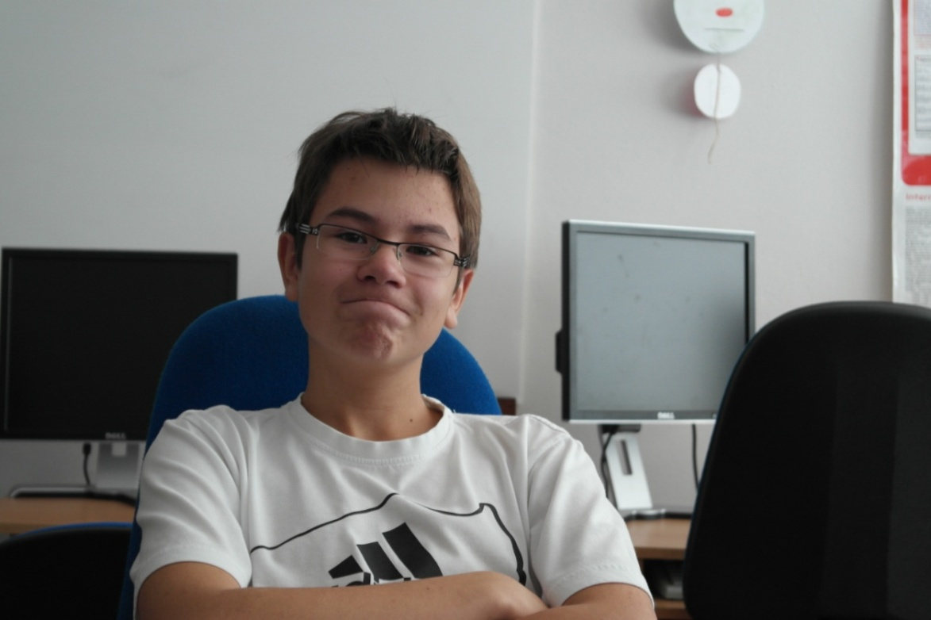
Filip zatloukal
Jsem vedoucí tohoto týmu
I am a leader of this team
Je mi 14 let
I am 14
Rád lyžuji
I like skiing

Slide 5
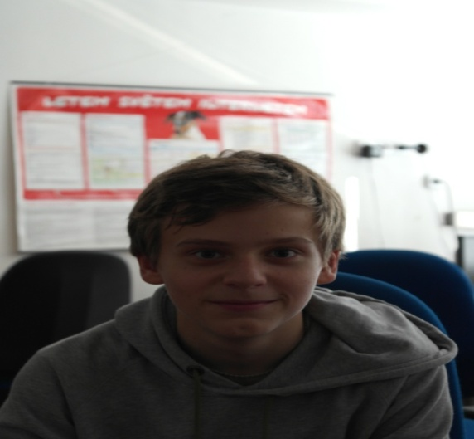
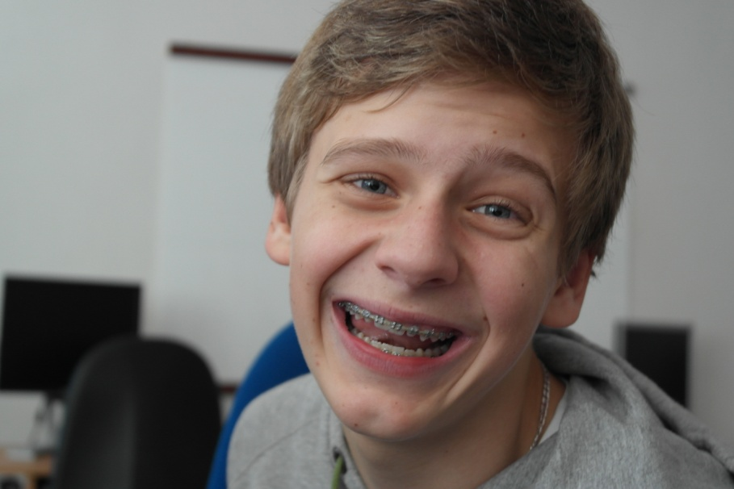
Tomáš Jurný
Jsem vedoucí tohoto týmu
I am a leader of this team
Je mi 14 let
I am 14
Miluji florbal
I love floorball

Slide 6
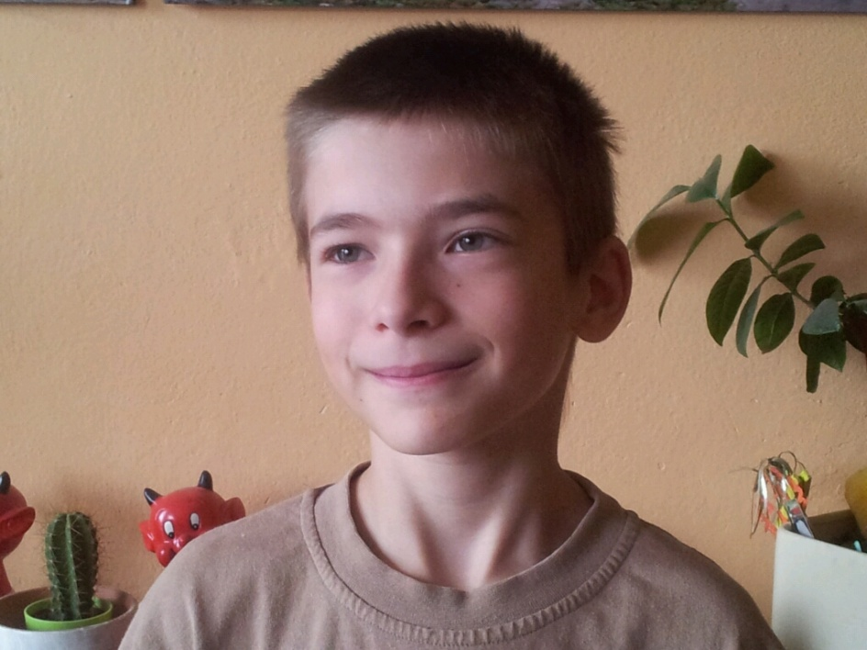
Alexej gujda
Mám rád jídlo
I like food
Je mi 10 let
I am 10
Rád hraji na počítači
I like to play on the computer

Slide 7
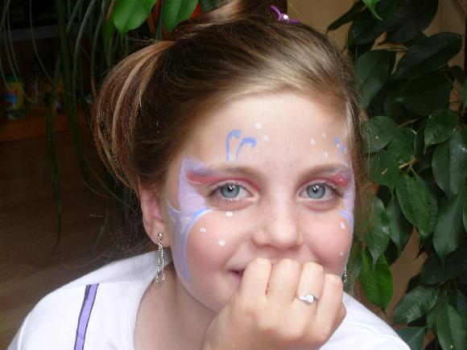
Kristýna kolářová
Ráda jezdím na kole
I like riding a bike
Je mi 10 let
I am 10
Mám ráda matematiku
I like Maths

Slide 8
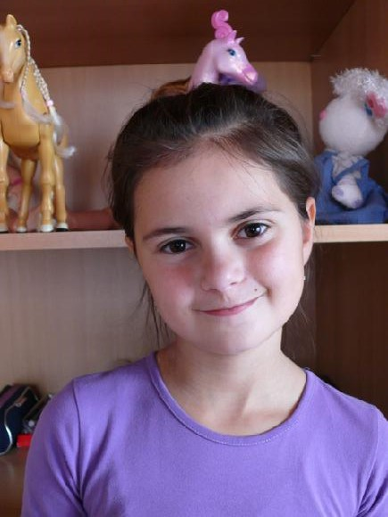
Denisa Kodytková
Ráda kreslím
I like drawing
Je mi 9 let
I am 9
Mám ráda koťata
I like kittens

